Slide 1
YOUth with migrant dropout tackling: CApacity buildiΝg Code: 2021-1-BE01-KA220-SCH-000024723 MULTIPLIER EVENT 22 Ιουνίου 2023, 11π.μ., Συνεδριακό Κέντρο Εκάβη
2^{ο} Επαγγελματικό Λύκειο Κατερίνης, Νέο Κεραμίδι, Κατερίνη, 60100
email: mail@2epal-kater.pie.sch.gr, Τηλέφωνο: 23510 45650

Slide 2
Μέλη της κοινοπραξίας
2^{ο} Επαγγελματικό Λύκειο Κατερίνης
A.M.E.C.E. (Association Maison d’enfant pour la Culture et l’Education), Ιταλία
Cámara Oficial de Comercio, Industria y Servicios de Cáceres, Ισπανία
Associazione di promozione sociale Joint, Ιταλία
Aidlearn, Consultoria em Recursos Humanos Lda., Πορτογαλία
European Centre for Economic and Policy Analysis and Affairs, Βέλγιο

Slide 3
Σκοπός του προγράμματος
Ο γενικός σκοπός του προγράμματος είναι να συμβάλει στον εκσυγχρονισμό και να ενισχύσει την ανταπόκριση των συστημάτων εκπαίδευσης και κατάρτισης και των πολιτικών για τη νεολαία στις κύριες προκλήσεις που προκύπτουν από την εγκατάλειψη του σχολείου νέων μεταναστών και τον κοινωνικό αποκλεισμό τους, με την οικοδόμηση της ικανότητας της κοινοπραξίας να λειτουργούν διακρατικά.

Slide 4
Στόχοι του προγράμματος
Με την υλοποίηση αυτού του έργου επιδιώξαμε να πετύχουμε:
Ανοιχτές συνέργειες και ενισχυμένη συνεργασία με τοπικούς οργανισμούς/εταίρους,
αυξημένη διάθεση οικονομικών πόρων (εκτός από τα κονδύλια της ΕΕ),
αυξημένη ποιότητα στην προετοιμασία, υλοποίηση και παρακολούθηση κοινοτικών/διεθνών έργων.

Slide 5
Υλοποίηση των στόχων
Οι στόχοι του προγράμματος υλοποιήθηκαν μέσω των ακόλουθων δράσεων:
Υλοποίηση τριών TPM – διεθνικές συναντήσεις σχεδιασμού, οργάνωσης και παρακολούθησης της πορείας του προγράμματος
Ανασκόπηση βιβλιογραφίας (research) σχετικά με καλές πρακτικές για την αντιμετώπιση της σχολικής διαρροής, ιδιαίτερα των μαθητών με μεταναστευτικό υπόβαθρο
Υλοποίηση έξι Ο2Ο (Organization to Organization) συναντήσεις και επαφή με τοπικούς φορείς στις χώρες υποδοχής
Υποβολή τριών προτάσεων για χρηματοδότηση επέκτασης του προγράμματος σε φορείς εκτός EU funding και υπογραφή μνημονίου μελλοντικής συνεργασίας (MOU)
Οργάνωση και υλοποίηση πενθήμερου εκπαιδευτικού σεμιναρίου για την υποβολή μιας επιτυχημένης πρότασης Ευρωπαϊκού προγράμματος με συμμετοχή 35 συμμετεχόντων

Slide 6
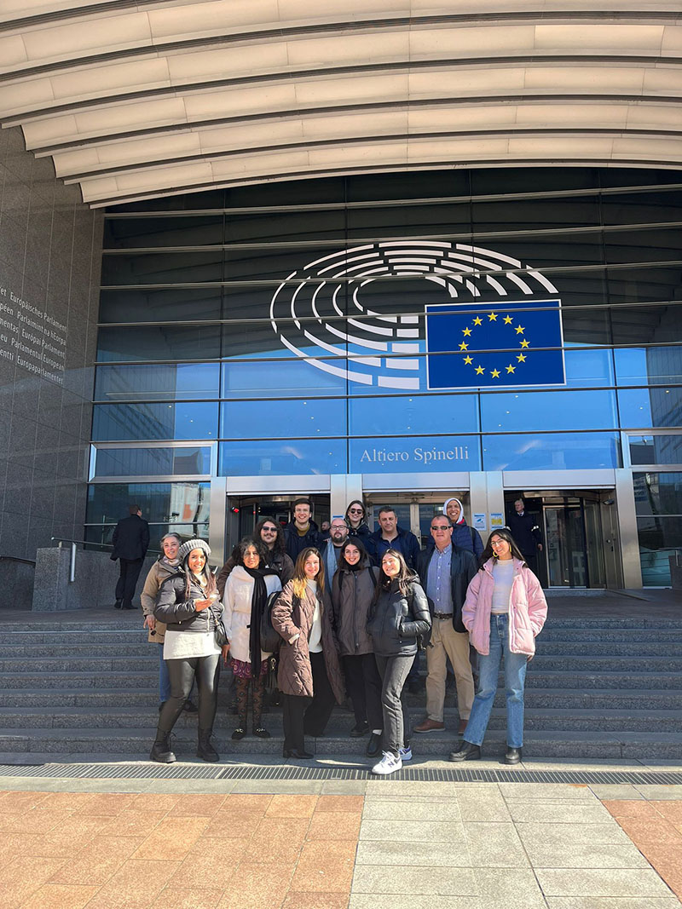
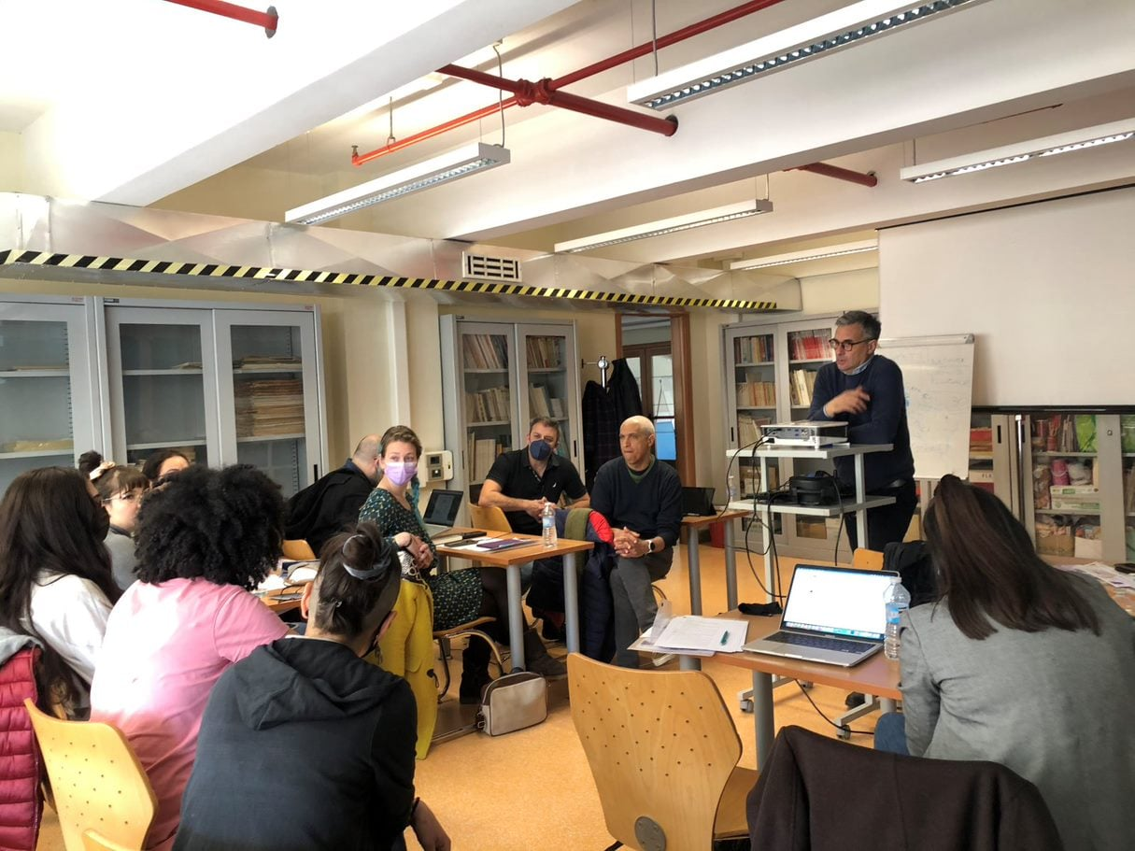
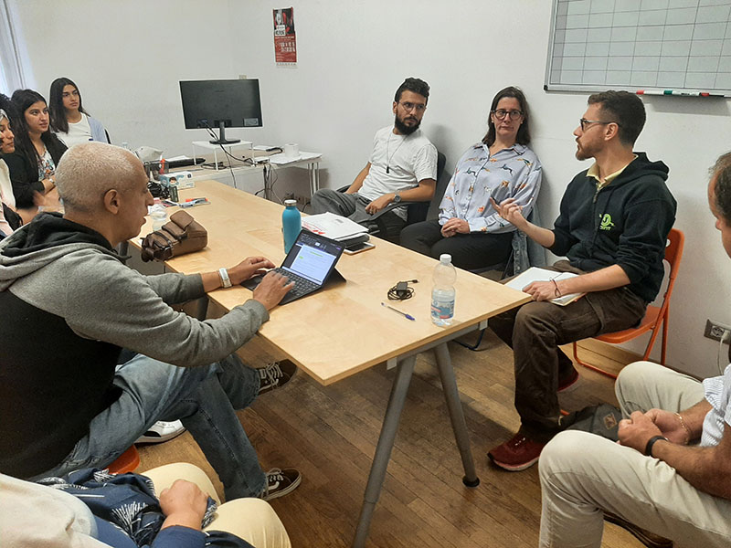
Transnational Project Meetings (TPM)
Συνάντηση εταίρων στο Τορίνο
Συνάντηση εταίρων στο Μιλάνο
Συνάντηση εταίρων στο Βέλγιο

Slide 7
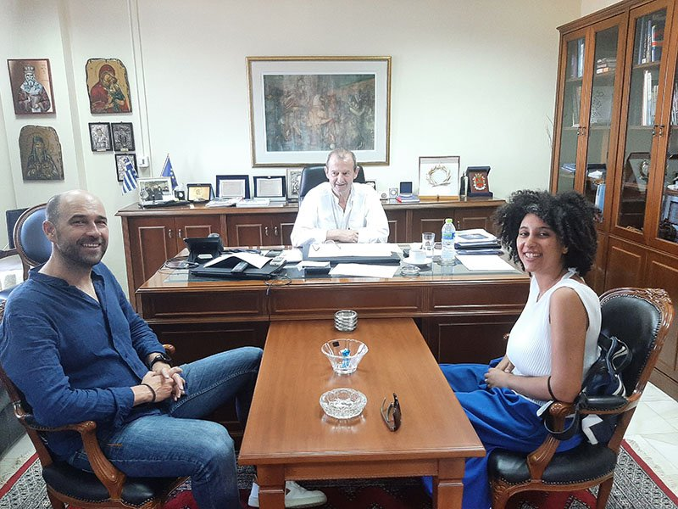
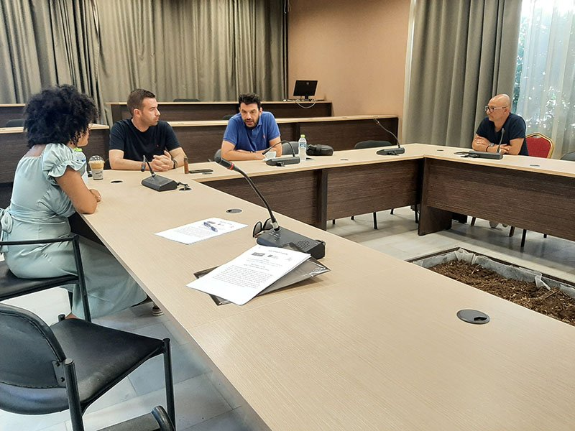
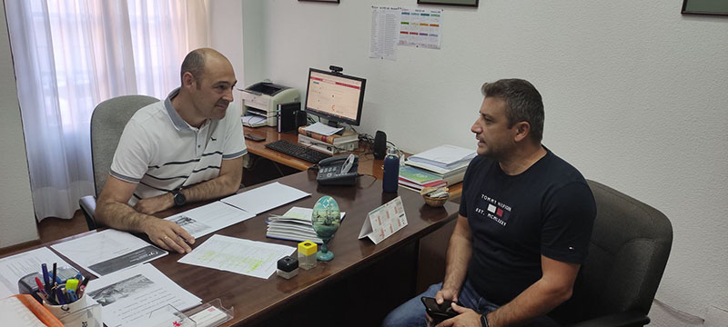
O2O Trainings Συναντήσεις εταίρων με τοπικούς φορείς
Η συνάντηση O2O (Organization to Organization) με συμμετοχή Ιταλικής αντιπροσωπείας πραγματοποιήθηκε στην Κατερίνη μεταξύ 27/06/2022 και 01/07/2022
Η συνάντηση O2O (Organization to Organization) με συμμετοχή Ελληνικής αντιπροσωπείας πραγματοποιήθηκε στο Caceres της Ισπανίας μεταξύ 19/09/2022 και 23/09/2022
Αντίστοιχα όλοι οι εταίροι πραγματοποίησαν ανάλογες συναντήσεις Ο2Ο.

Slide 8
Υποβολή προτάσεων εκτός EU funding
Υποβλήθηκαν τρεις προτάσεις χρηματοδότησης όπως προβλέπονταν από το πρόγραμμα, οι οποίες και ενδέχεται να ενισχύσουν την βιωσιμότητα του έργου:
Ίδρυμα Σταύρος Νιάρχος (www.snf.org)
Otto per Mille Chiesa Valdese (ottopermillevaldese.org/)
E E A Grants (eeagrants.org)

Slide 9
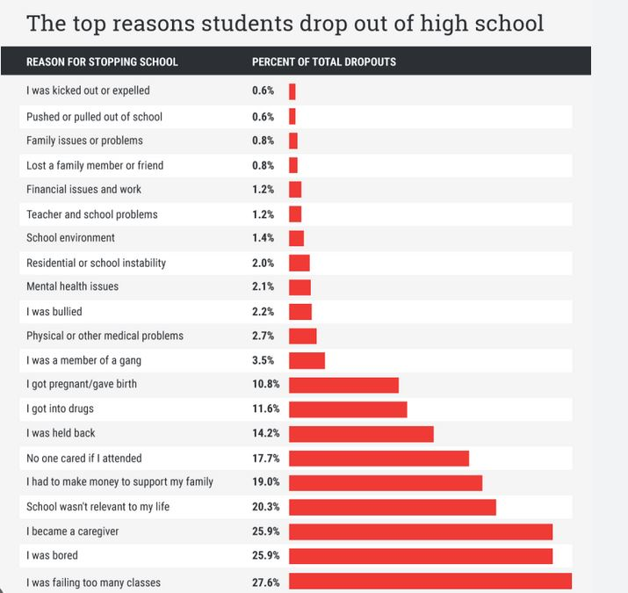
Βιβλιογραφική Ανασκόπηση
Πραγματοποιήθηκε αναζήτηση πρακτικών που εφαρμόζονται στις χώρες της κοινοπραξίας σχετικά με την εκπαίδευση των μαθητών με μεταναστευτικό υπόβαθρο, τη σχολική διαρροή καθώς και καλών πρακτικών που χρησιμοποιούνται.

Slide 10
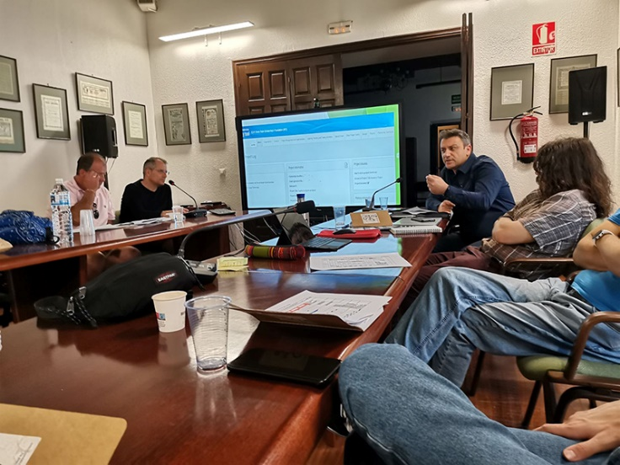
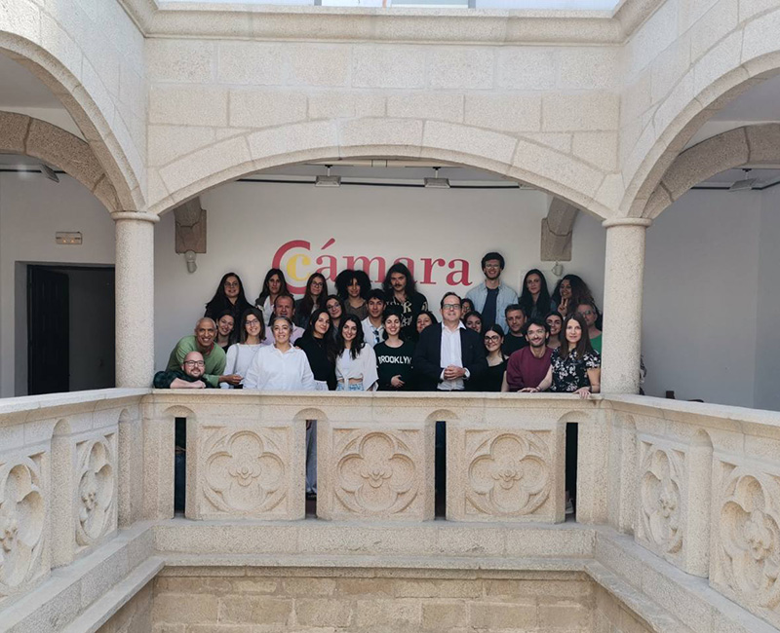
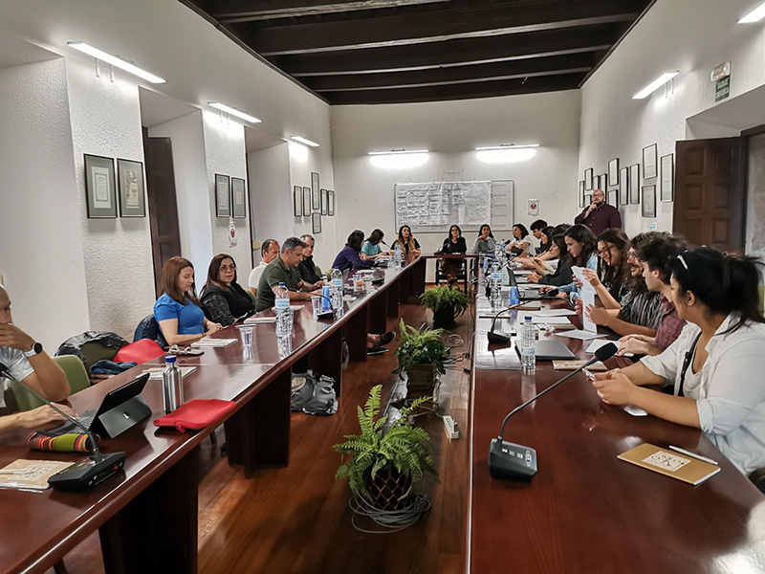
Training – Εκπαιδευτικό σεμινάριο
Τον Μάιο του 2023 πραγματοποιήθηκε στο Caceres της Ισπανίας πενθήμερο εκπαιδευτικό σεμινάριο με συμμετοχή 35 ατόμων από τους οργανισμούς της κοινοπραξίας. Το ιδιαίτερα ενδιαφέρον θέμα αφορούσε τα βήματα συγγραφής μια ολοκληρωμένης πρότασης ενός Ευρωπαϊκού προγράμματος

Slide 11
Συμπεράσματα
Το πρόγραμμα υλοποιήθηκε στο πλαίσιο του Erasmus+ και προσέφερε πολλαπλά οφέλη για τους συμμετέχοντες:
Προσέφερε στην κοινοπραξία, γνώση και εμπειρία σχετικά με τις πρακτικές αντιμετώπισης της σχολικής διαρροής στην Ευρώπη
Προσέφερε στις τοπικές κοινωνίες πληθώρα επαφών για πιθανή μελλοντική συνεργασία με Ευρωπαίους εταίρους όχι μόνο σε θέματα εκπαίδευσης
Προσέφερε πολύτιμες γνώσεις στους συμμετέχοντες σχετικά με τον τρόπο συγγραφής μια πρότασης Erasmus προκειμένου να ξεκινήσουν νέα προγράμματα

Slide 12
Ερωτήσεις - Συζήτηση
2^{ο} ΕΠΑΛ Κατερίνης - YOUCAN
https://qrco.de/be4oy2

Slide 13
YOUth with migrant dropout tackling: CApacity buildiNg Ερωτημαλογίο αξιολόγησης εκδήλωσης
YOUCAN Αξιολόγηση Εκδήλωσης
https://qrco.de/be4op7

